Slide 1
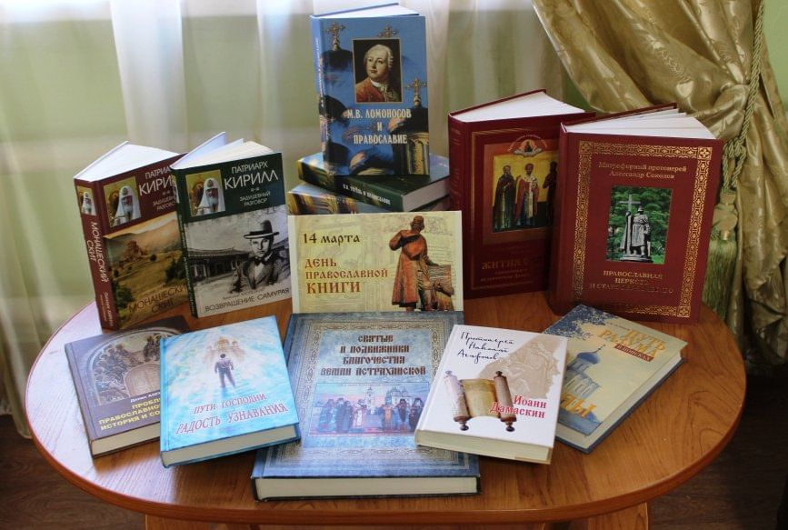
МКУК «Детская библиотека»
Старощербиновского сельского поселения
Щербиновского района
Православная книга –
путь к духовности
Есть чудо на свете с названьем дивным - книга!
Великой красоты и сложности предел,
Животворящий сплав прошедшего мига,
Фундамент грядущих добрых дел.

Slide 2
14 марта -
День
православной
книги
Решение учредить ежегодный День православной книги было принято на заседании Священного Синода
Русской Православной Церкви
25 декабря 2009 года.

Slide 3
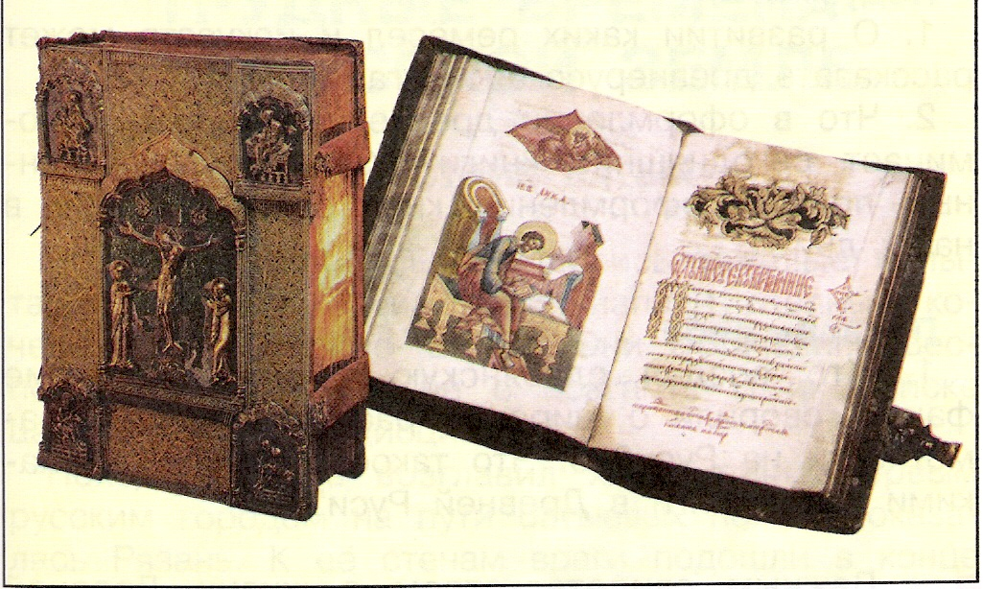
Дата празднования дня православной книги выбрана неслучайно.
Она приурочена к выпуску первой печатной книги на Руси.

Slide 4
Первопечатник Иван Фёдоров, издатель первой
в Русском царстве точно датированной 1564 годом
печатной книги «Апостол», завершил свой славный труд.

Slide 5
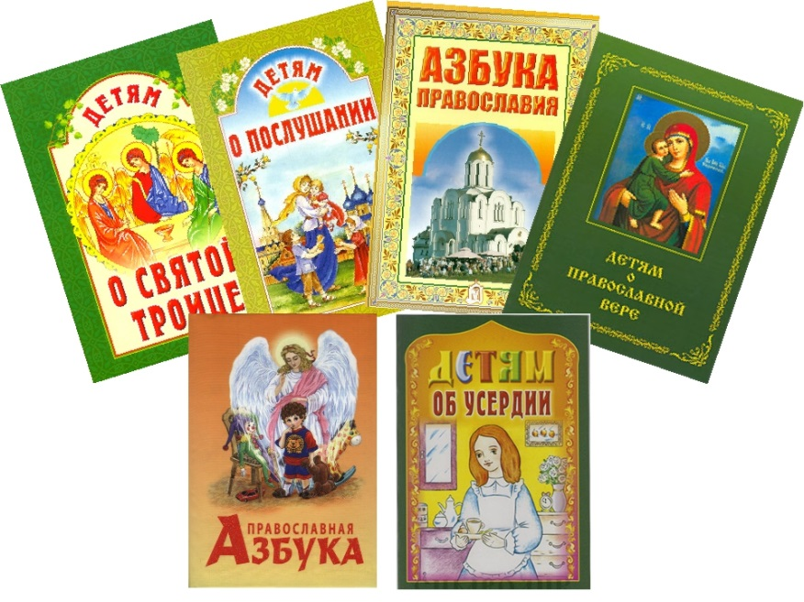
Православные книги открывают для читателей
забытых авторов 19 – начала 20 веков и в то же время
знакомят с новыми именами, с современными
духовными писателями.

Slide 6
Как и когда возникло христианство?
Какую роль сыграло православие в истории
нашей родины?
Кто такие святые и почему верующие
обращаются к ним за помощью?
Как вести себя в храме?
Ответы на эти и многие другие вопросы вы
найдете в этой книге.

Slide 7
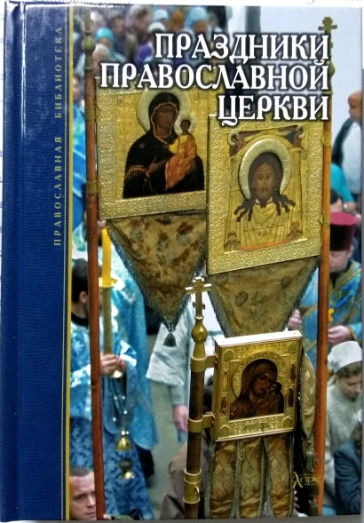
В этом издании собрана информация о самых
знаменитых православных храмах Москвы.
Вы познакомитесь с особенностями архитектуры и
интересными событиями, связанными с этими
храмами.
Красочные иллюстрации сделают чтение более
увлекательным.
В книге рассказывается о том, какие события христианской истории лежат
в основе главных праздников
Церкви.

Slide 8
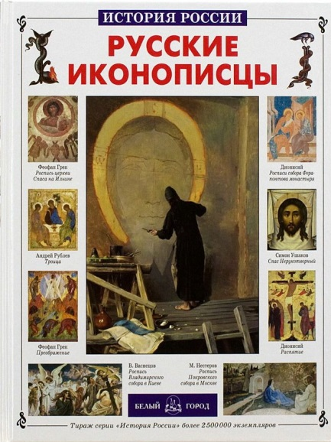
В книге собран уникальный материал,
посвященный жизни и творчеству великих
иконописцев, оставивших свой след в
истории России.
«Библейский словарь школьника»
предлагает учащимся толкование слов, понятий, образов библейской истории.
В книге рассказывается о
важнейших библейских событиях,
героях, нравственных категориях.

Slide 9
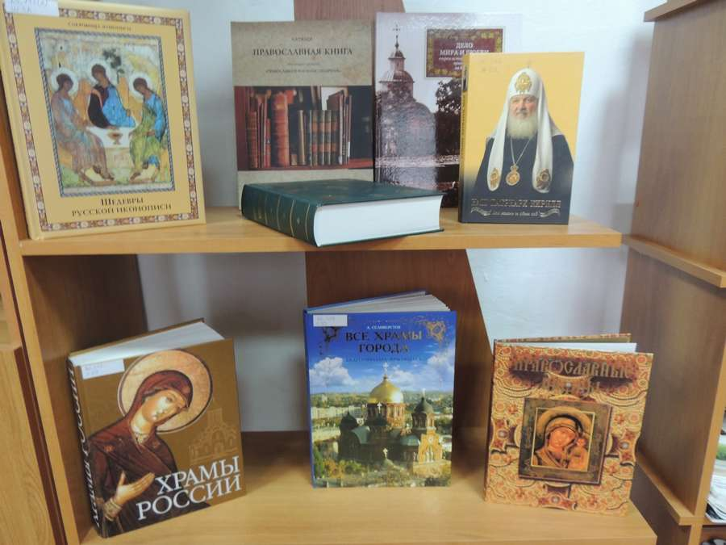
Что такое книга?
Для каждого из нас она учительница жизни, через неё нам прививается образ восприятия мира, формируется наше мышление.

